Slide 1

html 语法（上）
Powerd by LinkKnown
作者:周锐

Slide 2
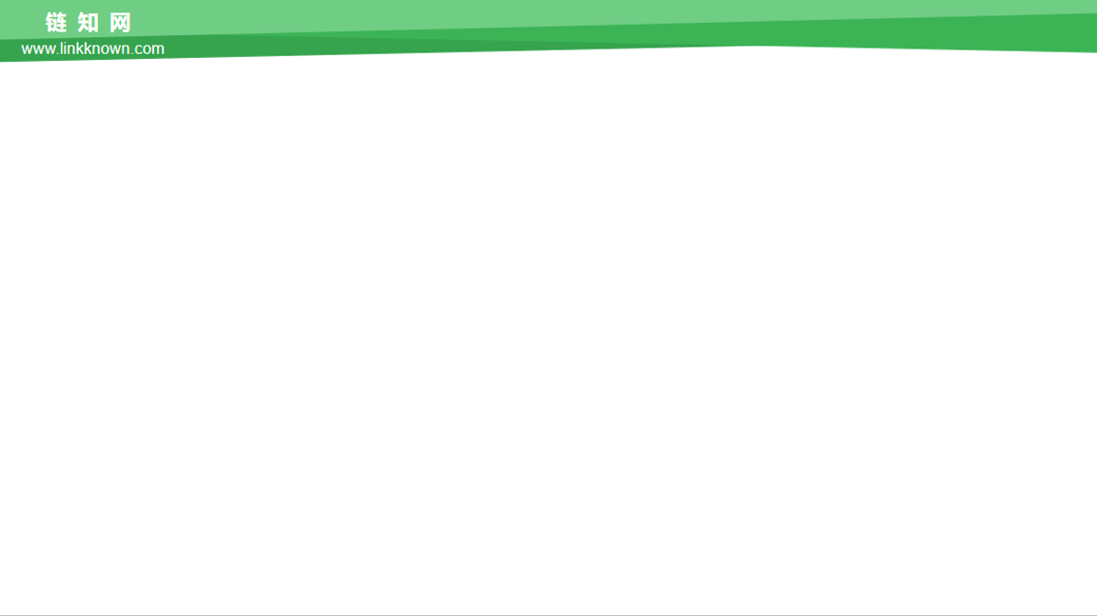
IDE 选型
选择 IDEA ultimate 旗舰版，尽量不要使用 IDEA community 社区版（不支持很多功能：如 WEB 开发）
插件安装：CSS 插件

Slide 3
前端组成部分
HTML、 CSS、 JavaScript三者的关系
网页主要由三部分组成： 结构( Structure)、表现( Presentation)和行为( Behavior)
HTML —— 结构， 决定网页的结构和内容( "是什么")
CSS —— 表现( 样式) ，设定网页的表现样式( "什么样子")
JavaScript( JS) —— 行为， 控制网页的行为("做什么")

Slide 4
HTML 发展史
HTML的英文全称是 Hyper Text Markup Language，HTML称为超文本标记语言，是一种标识性的语言。它包括一系列标签．通过这些标签可以将网络上的文档格式统一，使分散的Internet资源连接为一个逻辑整体。HTML文本是由HTML命令组成的描述性文本，HTML命令可以说明文字，图形、动画、声音、表格、链接等。
HTML历史上有如下版本（HTML产生于1990年，1997年HTML4成为互联网标准）：
①HTML 1.0：在1993年6月作为互联网工程工作小组(IETF)工作草案发布。
②HTML 2.0：1995年1 1月作为RFC 1866发布，于2000年6月发布之后被宣布已经过时。
③HTML 3.2：1997年1月14日，W3C推荐标准。
④HTML 4.0：1997年12月18日，W3C推荐标准。
⑤HTML 4.01（微小改进）：1999年12月24日，W3C推荐标准。
⑥XHTML 1.0：使用 XML 对 HTML 4.01 进行了重新地表示。2000年1月20日,W3C推荐标准。
⑦HTML 5：HTML5在从前HTML4.01的基础上进行了一定的改进，2008 年正式发布，在 2012 年已形成了稳定的版本。HTML5是公认的下一代Web语言，极大地提升了Web在富媒体、富内容和富应用等方面的能力，被喻为终将改变移动互联网的重要推手。

Slide 5
什么是 W3C？
W3C 指万维网联盟（World Wide Web Consortium）
W3C 创建于1994年10月
W3C 由 Tim Berners-Lee 创建
W3C 是一个会员组织
W3C 的工作是对 web 进行标准化
W3C 创建并维护 WWW 标准
W3C 标准被称为 W3C 推荐（W3C 规范）
W3C 同时与其他标准化组织协同工作，比如 Internet 工程工作小组（Internet Engineering Task Force）、无线应用协议（WAP）以及 Unicode 联盟（Unicode Consortium）
W3C 规范的批准步骤
在 W3C 发布某个新标准的过程中，规范是通过下面的严格程序由一个简单的理念逐步确立为推荐标准的：
W3C 收到一份提交
由 W3C 发布一份记录
由 W3C 创建一个工作组
由 W3C 发布一份工作草案
由 W3C 发布一份候选的推荐
由 W3C 发布一份被提议的推荐
由 W3C 发布推荐

Slide 6
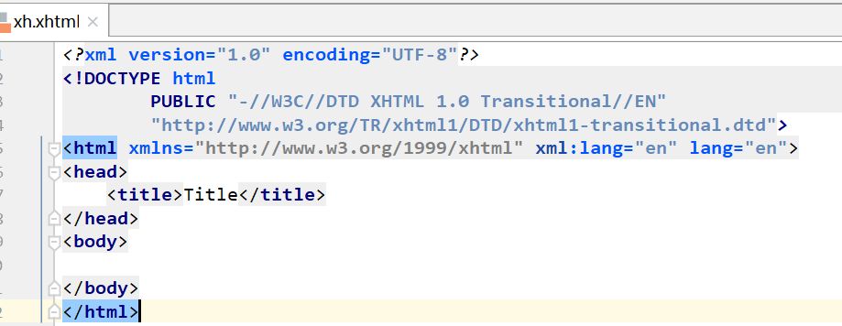
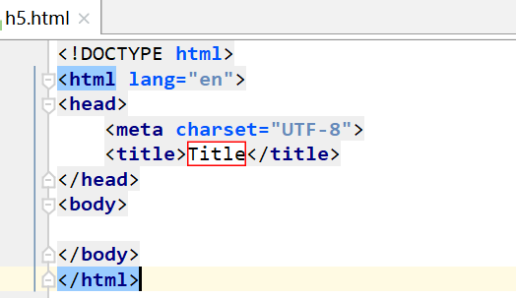
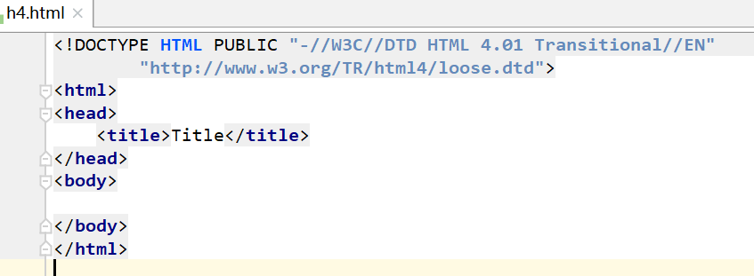

Slide 7
html标签定义：
是由一对尖括号包裹的单词构成,例如: <html>。
标签不区分大小写<html> 和 <HTML>, 推荐使用小写。
标签分为两部分: 开始标签<html> 和 结束标签</html>, 两个标签之间的部分我们叫做标签体。
有些标签功能比较简单,使用一个标签即可,这种标签叫做自闭和标签,例如: <br/><hr/><input/><img/>
标签可以嵌套,例如:<a><b><b/><a/>;但是不能交叉嵌套,例如:<a><b><a/><b/>
标签(Tag)也称为元素(Element)，是完成某种功能的字符串。
标记根据是否包含子标记或内容，可划分为：
单标签:<标记名称/>
双标签:<标记名称>...</标记名称>
html 注释写法：
<!--这是一段注释。注释不会在浏览器中显示。-->
<p>这是一段普通的段落。</p>

Slide 8
html5 文件格式如下：
<!DOCTYPE html>
<html lang="en">
<head>
<meta charset="UTF-8">
<title>html 5 标签练习</title>
</head>
<body>
</body>
</html>
其中：
<!DOCTYPE html>是html5标准网页声明（文档声明）,全称为Document Type HyperText Mark-up Language。
html 标签元素可告知浏览器其自身是一个 HTML 文档。
<html> 与 </html> 标签限定了文档的开始点和结束点，在它们之间是文档的头部（head）和主体（body）。
<meta> 元素可提供有关页面的元信息（meta-information），比如针对搜索引擎和更新频度的描述和关键词。<meta> 标签位于文档的头部，不包含任何内容。<meta> 标签的属性定义了与文档相关联的名称/值对。
<title> 元素可定义文档的标题。

Slide 9
通用属性
每个元素都有自己所特有的属性，但是有些属性是绝大多数标签都支持的属性，我们称为标准属性或者通用属性。主要有：
id 属性：定义元素的唯一标识；
title 属性：定义提示标题信息；
class 属性：定义样式类；
style 属性：定义内联样式。

Slide 10
文本相关标签：
加粗:<b>...</b>
加粗:<strong>...</strong>
倾斜:<i>...</i>
倾斜:<em>...</em>
下划线:<u>...</u>
删除线:<s>...</s>
删除线:<strike>...</strike>
删除线:<del>...</del>
上标:<sup>...</sup>
下标:<sub>...</sub>
span标记:<span>...</span>
font标记(W3C建议废除)
原样输出: <pre>...</pre>
水平分隔线：
<hr width="宽度" size="高度" align="left|center|right" color="颜色"/>
<!-- 文本标签练习 -->
我是默认文字样式
<b>加粗</b>
<strong>加粗</strong>
<i>倾斜</i>
<em>倾斜</em>
<u>下划线</u>
<s>删除线</s>
<strike>删除线</strike>
<del>删除线</del>
<sup>上标</sup>
<sub>下标</sub>
<span>span标记,行内元素</span>
<pre>原样输出</pre>
<!-- pre 里面可以包含特殊字符 -->
<pre>
<>&'"
</pre>
<!-- pre 不能包含标签，pre 里面的标签不会原样输出 -->
<pre>
<?xml version="1.0" encoding="UTF-8" ?>
<users>
<user>
<userName>admin</userName>
</user>
</users>
</pre>
<!-- 水平分割线练习 -->
<hr/>
<hr width="50%" size="10px" color="red" align="right"/>
<hr width="100%" size="20px" color="green"/>
水平分割线
文本相关标签

Slide 11
<!-- 标题 -->
<h1>这是 1 号标题</h1>
<h2>这是 2 号标题</h2>
<h3>这是 3 号标题</h3>
<h4>这是 4 号标题</h4>
<h5>这是 5 号标题</h5>
<h6>这是 6 号标题</h6>
<!-- 行间距、段落间距是不一样的 -->
<p>这是第一段</p>
<p>
这是第二段这是第二段这是第二段这是第二段这是第二段这是第二段这是第二段这是第二段这是第二段这是第二段这是第二段这是第二段
这是第二段这是第二段这是第二段这是第二段这是第二段这是第二段这是第二段这是第二段这是第二段这是第二段这是第二段这是第二段
这是第二段这是第二段这是第二段这是第二段这是第二段这是第二段这是第二段这是第二段这是第二段这是第二段这是第二段这是第二段
这是第二段这是第二段这是第二段这是第二段这是第二段这是第二段这是第二段这是第二段这是第二段这是第二段这是第二段这是第二段
这是第二段这是第二段这是第二段这是第二段这是第二段这是第二段这是第二段这是第二段这是第二段这是第二段这是第二段这是第二段
这是第二段这是第二段这是第二段这是第二段这是第二段这是第二段这是第二段这是第二段这是第二段这是第二段这是第二段这是第二段
这是第二段这是第二段这是第二段这是第二段这是第二段这是第二段这是第二段这是第二段这是第二段这是第二段这是第二段这是第二段
</p>
<p>这是第三段</p>
<!-- 练习换行 -->
<p>我是段落中的文字，我一行显示</p>
<p>我是段落中的文字，<br/>我一行显示</p>
<p>我是段落中的文字，<br/><br/><br/>我一行显示</p>
标题、段落与换行
标题:
<h1 align="left|center|right">...</h1>
....
<h6 align="left|center|right">...</h6>
段落:
<p align="left|center|right">....</p>
换行: <br/>
HTML实体（HTML 中的预留字符必须被替换为字符实体。）
大于号 &gt;
小于号 &lt;
双引号 &quot;
单引号 &apos;
&符号 &amp;
不间断空格: &nbsp;
版权符号:&copy;
注册商标:&reg;
欧元 &euro;
英镑 &pound;
日元 &yen;
标题标签
<!-- 练习 html 字符实体 -->
<p>
大于号 &gt;
小于号 &lt;
双引号 &quot;
单引号 &apos;
&符号 &amp;
不间断空格: &nbsp;
版权符号:&copy;
注册商标:&reg;
欧元 &euro;
英镑 &pound;
日元 &yen;
</p>
段落标签
html 实体

Slide 12
img 标签的定义及用法：img 元素向网页中嵌入一幅图像。
img 标签支持的图片格式：
gif,支持透明色，支持动画,仅支持256种颜色,
jpg/jpeg,不支持透明色,不支持动画,支持颜色数有1670万种。
png,支持透明色,不支持动画,支持的颜色有256(28)、1670万和1670+三种。
用法：<img src="图像URL" width="宽度" height="高度" border="边框宽度" alt="注释"/>
src 图片路径：
绝对 URL - 指向其他站点（比如 src="http://www.example.com/"）
根相对 URL - 指向站点内的文件（比如 src="/i/image.gif"）
相对 URL - 从当前文档开始（比如 src="../1.png"）
<!-- img 标签练习 -->
<img src="../img/bird0.jpg" width="200px" height="100px"/>
<img src="../img/bird0.jpg" width="200px" height="100px" alt="这个一张鸟的图片"/>
<!-- title 属性规定关于元素的额外信息。 -->
<img src="../img/bird.jpg" alt="这个一张鸟的图片" title="这是图片的 title 属性"/>
<img src="../img/bird.jpg" width="200px" alt="这是一张鸟的图片"/>
<img src="../img/bird.jpg" width="200px" height="100px" alt="这个一张鸟的图片" title="这是图片的 title 属性"/>
<img src="https://csdnimg.cn/cdn/content-toolbar/csdn-logo.png?v=20200416.1" alt="这个一张网络图片"/>
图片标签

Slide 13
table 标签：表格由 <table> 标签来定义。每个表格均有若干行（由 <tr> 标签定义），每行被分割为若干单元格（由 <td> 标签定义）。字母 td 指表格数据（table data），即数据单元格的内容。数据单元格可以包含文本、图片、列表、段落、表单、水平线、表格等等。
表格结构
一个完整的表格包括：表格标题+表头信息+主体信息+页尾信息
表格相关的标签：
<table> 定义表格
<caption> 定义表格标题。
<th> 定义表格的表头。
<tr> 定义表格的行。
<td> 定义表格单元。
<thead> 定义表格的页眉。
<tbody> 定义表格的主体。
<tfoot> 定义表格的页脚。
<col> 定义用于表格列的属性。
<colgroup> 定义表格列的组。
表格标签
<!-- 表格练习 -->
<table border="1px" cellpadding="10px" cellspacing="0" align="center" width="800px">
<caption>我是表格标题</caption>
<thead>
<tr>
<td>我是表头第一列</td>
<td>我是表头第二列</td>
<td>我是表头第三列</td>
</tr>
</thead>
<tbody>
<tr>
<td>我是内容第一列</td>
<td>我是内容第二列</td>
<td>我是内容第三列</td>
</tr>
<tr>
<td>我是内容第一列</td>
<td>我是内容第二列</td>
<td>我是内容第三列</td>
</tr>
<tr>
<td>我是内容第一列</td>
<td>我是内容第二列</td>
<td>我是内容第三列</td>
</tr>
<tr>
<td rowspan="2">我占据了两行</td>
<td>我是内容第二列</td>
<td>我是内容第三列</td>
</tr>
<tr>
<td>我是内容第二列</td>
<td>我是内容第三列</td>
</tr>
</tbody>
<tfoot>
<tr>
<td>我是页脚第一列</td>
<td colspan="2">我占据了两列</td>
</tr>
</tfoot>
</table>

Slide 14
表格常用属性：
border 设置表格的边框宽度 像素值(默认为0)
cellspacing 设置单元格与单元格边框之间的空白间距宽度 像素值(默认为2像素)
cellpadding 设置单元格内容与边框线之间的空白间距宽度 像素值(默认为1像素)
width 设置表格的宽度 像素值
height 设置表格的高度 像素值
align 设置表格在网页中的水平对齐方式 left、center、right
bgcolor 设置表格的整体背景颜色 HTML5 不支持。HTML 4.01 已废弃。规定表格的背景颜色。
td、th 常用属性
width 设置单元格的宽度 像素值
height 设置单元格的高度 像素值
align 设置单元格中的内容的水平对齐方式 left、center、right
valign 设置单元格中的内容的垂直对齐方式 top、middle、bottom
rowspan 设置要跨行（纵向）合并的单元格数 要合并的数量
colspan 设置要跨列（横向）合并的单元格数 要合并的数量
不规则表格
<td> 元素可以附带colspan和rowspan属性，以创建不规则表格。
colspan属性：允许单元格跨越多列，即在水平方向上延伸，实现水平方向的单元格合并；
rowspan属性：允许单元格跨越多行，即在垂直方向上延伸，实现垂直方向上的单元格合并。

Slide 15
HTML 超链接（链接）
超链接可以是一个字，一个词，或者一组词，也可以是一幅图像，您可以点击这些内容来跳转到新的文档或者当前文档中的某个部分。
当您把鼠标指针移动到网页中的某个链接上时，箭头会变为一只小手。
我们通过使用 <a> 标签在 HTML 中创建链接。
有两种使用 <a> 标签的方式：
通过使用 href 属性 - 创建指向另一个文档的链接
通过使用 name 属性 - 创建文档内的书签
什么是<a>标签
<a> 标签定义超链接，用于从一张页面链接到另一张页面。
<a> 元素最重要的属性是 href 属性，它指示链接的目标。
<a>标签的几个重要属性
href：规定链接指向的页面的 URL。
target：规定在何处打开链接文档。target 支持的值有：
_self:自身窗口
_blank:新窗口
_parent:父窗口
_top:顶窗口
name：规定锚的名称。HTML5已经去掉name属性，实现锚点时请使用id。

Slide 16
超链接表现形式
<a>元素用于创建超链接，常见的表现形式有：
1、普通超链接，语法为：
<a href="https://www.baidu.com" target="_blank">文本</a>
2、下载链接，即目标文档为下载资源，语法如：
<a href="DAY02.zip">下载</a>
3、电子邮件链接，用于链接到 email，语法如：
<a href="mailto:tarena@tarena.com.cn">联系我们</a>
4、空链接，用于返回页面顶部，语法如：
<a href="#">...</a>
5、链接到JavaScript，以实现特定的代码功能，语法如：
<a href="javascript : …">JS 功能</a>
6、链接到网页，语法如：
<a href="https://www.baidu.com/">点击跳往百度</a>
7、链接到锚点，语法如：
<a href="#maodian1">点击跳往锚点1</a>
<br/><br/>
<!-- 超链接练习 -->
<a href="https://www.baidu.com/">点击跳往百度</a>
<a href="https://www.baidu.com/" target="_blank">点击打开新的页面跳往百度</a>
<a href="https://www.baidu.com/">
<!-- title 属性规定关于元素的额外信息。 -->
<img src="../img/bird.jpg" alt="点击图片跳往百度" title="点击图片跳往百度">
</a>
<br/>
<!-- 超链接表现形式 -->
<a href="">普通超链接,没有任何行为</a>
<!-- # 代表页面顶部锚点 -->
<a href="#">普通超链接,链接到顶部锚点</a>
<a href="../img/bird.jpg">链接到文件</a>
<a href="../img/bird.zip">链接到文件</a>
<a href="mailto:389093982@qq.com">链接到邮件</a>
<a href="https://www.baidu.com/">链接到百度</a>
<a href="javascript:;">链接到 空javascript</a>
<a href="javascript:window.alert('helloworld');">链接到 javascript</a>
<a href="#" onclick="window.alert('helloworld');">点击我</a>
<a id="maodian2" href="#maodian1">锚点位置2,点击返回锚点1</a>
<!-- 新窗口打开 -->
<a href="https://www.baidu.com/" target="_blank">链接到百度</a>
超链接标签

Slide 17
锚点
如果Web页面很长，页面就无法完全显示在浏览器窗口中，用户必须滚动才能查找页面的相关部分，这时，我们可能需要使用链接以便能够方便地跳转到该页面的特定部分。锚点就是为了解决这类问题而存在的。
锚点的作用就是可以在页面的不同特定位置添加源标记，以便使用链接可以链接到这些特定的位置。
可以使用 <a> 元素创建目的地锚点，它作为锚点时，必须附带一个name或者id属性作为锚点的唯一标识。
注意：如果创建可以通过早期的浏览器查看的页面，最好使用name属性，因为，id属性是直到HTML4中才被使用。
创建完目的地锚点后，我们就可以依然使用 <a> 元素来添加链接以跳转到目的地锚点，只是 <a> 元素的href属性的值需要设置为目的地锚点的name或者id属性的值，且值前面需要添加#。

Slide 18
以下代码标记一个按钮：
<button type="button">点我!</button>
在 <button> 元素内部，您可以放置内容，比如文本或图像。这是该元素与使用 <input> 元素创建的按钮之间的不同之处。
属性：
disabled disabled 规定应该禁用该按钮。
name name 规定按钮的名称。
type button|reset|submit 规定按钮的类型。
value text 规定按钮的初始值。可由脚本进行修改。
<!-- 按钮练习 -->
<button>我是按钮</button>
<button type="button">我是按钮</button>
<button type="button" disabled>我是禁用按钮</button>
按钮标签

Slide 19
在 HTML 中，按钮分为 3 种：
普通按钮
提交按钮
重置按钮
普通按钮默认没有提交功能，它只是一个可点击的小装置，一般情况下，需要配合 JavaScript 脚本才能实现具体的功能。在 HTML 中，把 <input> 标签的 type 属性设置为 button 用来表示普通按钮。具体语法格式如下：
<input type="button" />
提交按钮
提交按钮可以看成是一种具有特殊功能的普通按钮。当单击提交按钮时，会对表单的内容进行提交。在 HTML 中，当<input> 标签的 type 属性值为 submit 时，用来表示提交按钮。具体语法格式如下：
<input type="submit" />
重置按钮也可以看成是一种具有特殊功能的普通按钮，单击重置按钮可以清除用户在表单中输入的信息。把 <input> 标签的 type 属性设置为 reset 用来表示重置按钮。重置按钮也有默认值，默认值为重置。具体语法格式如下：
<input type="reset" />

Slide 20
<!-- 测试有序、无序、定义列表 -->
<ol>
<li>我是有序列表</li>
<li>我是有序列表</li>
<li>我是有序列表</li>
<li>我是有序列表</li>
<li>我是有序列表</li>
<li>我是有序列表</li>
</ol>
<ul>
<li>我是无序列表</li>
<li>我是无序列表</li>
<li>我是无序列表</li>
<li>我是无序列表</li>
<li>我是无序列表</li>
<li>我是无序列表</li>
</ul>
<dl>
<dt>列表标题1</dt>
<dd>列表内容1</dd>
<dd>列表内容1</dd>
<dd>列表内容1</dd>
<dt>列表标题2</dt>
<dd>列表内容2</dd>
<dd>列表内容2</dd>
<dd>列表内容2</dd>
<dt>列表标题2</dt>
<dd>列表内容2</dd>
<dd>列表内容2</dd>
<dd>列表内容2</dd>
</dl>
HTML 支持有序、无序和定义列表
无序列表是一个项目的列表，此列项目使用粗体圆点（典型的小黑圆圈）进行标记。
无序列表始于 <ul> 标签。每个列表项始于 <li> 标签。
同样，有序列表也是一列项目，列表项目使用数字进行标记。
有序列表始于 <ol> 标签。每个列表项始于 <li> 标签。
自定义列表不仅仅是一列项目，而是项目及其注释的组合。
自定义列表以 <dl> 标签开始。每个自定义列表项以 <dt> 开始。每个自定义列表项的定义以 <dd> 开始。
dl：自定义列表 dt:列表标题 dd：列表内容
列表标签

Slide 21
<!-- 测试行内元素和块级元素 -->
<!-- 行内元素，一行显示 -->
<a>行内元素</a>
<img src="../img/bird.jpg" with="100px"/>
<span>我是行内元素</span>
<strong>我也是行内元素</strong>
<!-- 块级元素，新行显示 -->
<h1>我是块级元素，新行显示</h1>
<h2>我是块级元素，新行显示</h2>
<h3>我是块级元素，新行显示</h3>
<hr/>
<p>我是块级元素，新行显示</p>
<p>我是块级元素，新行显示</p>
<table border="1px">
<tr>
<td>我是表格，新行显示</td>
</tr>
</table>
块级元素和行内元素的定义
块级元素？
总是在新行上开始；
高度，行高以及外边距和内边距都可控制；
宽度缺省是它的容器的100%，除非设定一个宽度。
它可以容纳内联元素和其他块元素
行内元素
和其他元素都在一行上；
高，行高及外边距和内边距不可改变；
宽度就是它的文字或图片的宽度，不可改变
内联元素只能容纳文本或者其他内联元素
对行内元素，需要注意如下：
设置宽度width 无效。
设置高度height 无效，可以通过line-height来设置。
设置margin 只有左右margin有效，上下无效。
设置padding 只有左右padding有效，上下则无效。注意元素范围是增大了，但是对元素周围的内容是没影响的。
块级元素和行内元素

Slide 22
HTML可以将元素分类方式分为行内元素、块状元素和行内块状元素三种。首先需要说明的是，这三者是可以互相转换的，使用display属性能够将三者任意转换：
(1)display:inline;转换为行内元素
(2)display:block;转换为块状元素
(3)display:inline-block;转换为行内块状元素
内联元素（inline）特点：
1、和其他元素都在一行上；
2、元素的高度、宽度及顶部和底部边距不可设置；
3、元素的宽度就是它包含的文字或图片的宽度，不可改变。
块级元素（block）特点：
1、每个块级元素都从新的一行开始，并且其后的元素也另起一行。（很霸道，一个块级元素独占一行）
2、元素的高度、宽度、行高以及顶和底边距都可设置。
3、元素宽度在不设置的情况下，是它本身父容器的100%（和父元素的宽度一致），除非设定一个宽度。
内联块状元素（inline-block）就是同时具备内联元素、块状元素的特点。
inline-block 元素特点：
1、和其他元素都在一行上；
2、元素的高度、宽度、行高以及顶和底边距都可设置。
inline-block 有基线对齐问题，需要使用 vertical-align 调整基线。

Slide 23
inline-block 使用注意：如果元素之间有换行，会导致空白间隙
消除间隙的方法：
第一种方法：就是大多数人都会想到的将要转换为inline-block的元素写在一起,不换行就行了,虽然这会使代码可读性降低
第二种方法：在要转换为inline-block的元素之间加入注释符
第三种方法：将结束标签与下一个开始标签写在一起，这样，他们之间的空格也会被清除掉
第四种方法：将元素结束标签的">"放在下一行的开始处
第五种方法：将父级font-size置0,行内元素再恢复字体大小

Slide 24
块级元素：块级大多为结构性标记
<address>...</adderss> 地址
<center>...</center> 文字
<h1>...</h1> 标题一级
<h2>...</h2> 标题二级
<h3>...</h3> 标题三级
<h4>...</h4> 标题四级
<h5>...</h5> 标题五级
<h6>...</h6> 标题六级
<hr> 水平分割线
<p>...</p> 段落
<pre>...</pre> 预格式化
<blockquote>...</blockquote> 段落缩进 前后5个字符
<marquee>...</marquee> 滚动文本
<ul>...</ul> 无序列表
<ol>...</ol> 有序列表
<dl>...</dl> 定义列表
<table>...</table> 表格
<form>...</form> 表单
<div>...</div>
行内元素：行内大多为描述性标记
<span>...</span>
<a>...</a> 链接
<br> 换行
<b>...</b> 加粗
<strong>...</strong> 加粗
<img> 图片
<sup>...</sup> 上标
<sub>...</sub> 下标
<i>...</i> 斜体
<em>...</em> 斜体
<del>...</del> 删除线
<u>...</u> 下划线
<input>...</input> 文本框
<textarea>...</textarea> 多行文本
<select>...</select> 下拉列表

Slide 25
分区元素 <span>和<div>
我们经常可能需要对页面的元素进行分区或者分组。比如，如果把页面分隔为多个区域，就可以对这些区域单独的进行样式设置，这非常有利于页面的布局。或者，我们可以将一些文本分在一个组里，然后对这个组进行样式的定义。
分区元素有两种：<div> 和 <span>。
<div> 元素可以把文档分割为独立的、不同的部分。
另一方面，我们也可以使用 <span> 元素来分组元素。<span> 元素自身对文档在浏览器中的显示外观没有任何影响，只有对它应用样式时，它才会产生视觉上的变化。
<br/><br/>
<!-- 测试分区元素 div 和 span -->
<span>我是一个区域</span>
<span>我是一个区域</span>
<span>我是一个区域</span>
<span>我是一个区域<span>我是一个子区域<span>我是一个子子区域</span></span></span>
<div>这是一个区域</div>
<div>这是一个区域</div>
<div>这是一个区域</div>
<div>我是一个区域<div>我是一个子区域<div>我是一个子子区域</div></div></div>
<div>
<div><div><span>这是一个复杂的区域</span></div></div>
<span><div>这是一个复杂的区域</div></span>
</div>
分区元素

Slide 26
html的空格和换行显示
一、HTML 代码中的所有连续的空格或空行（换行）都会被显示为一个空格，不管是内容还是标签之间。
二、当我们想让它们在同一行连续显示时，就让所有的代码之间没有空格，也不要换行。
三、当我们想要显示连续空格时，可以使用以下方法：
1、用空格实体符&nbsp;代替空格，用换行标签<br/>代替空行。
2、用全角空格，全角空格被解释为汉字，所以不会被被解释为HTML分隔符，可以按照实际的空格数显示。
3、用word-spacing 属性。
4、用white-space 属性，这个属性声明如何处理元素内的空白符。
<!-- 测试空格和换行 -->
<!-- 多个空格都会被显示为一个空格 -->
hello world <br/>
hello world
<br/>
<!--
在html代码中每输入一个转义字符&nbsp就表示一个空格，输入十个&nbsp，页面中就显示10个空格位置。
而在html代码中输入空格，不管输入多少个空格，最终在页面中显示的空格位置只有一个。
-->
hello&nbsp;world <br/>
hello&nbsp;&nbsp;world <br/>
hello&nbsp;&nbsp;&nbsp;&nbsp;&nbsp;&nbsp;world <br/>
空格和换行

Slide 27
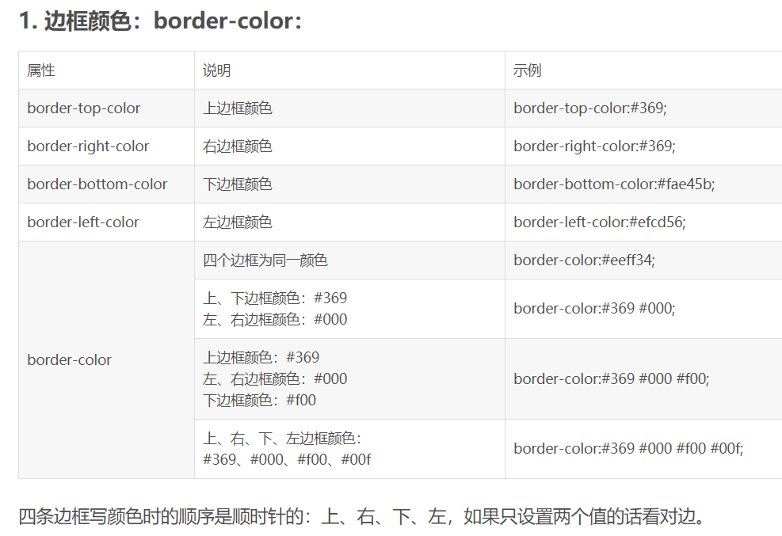
什么是盒子模型？
盒子模型就是布局网页的一种手段包括边框（border）、外边距（margin）、内边距（padding）、网页元素（content）、宽（width）、高（height）等元素。

Slide 28
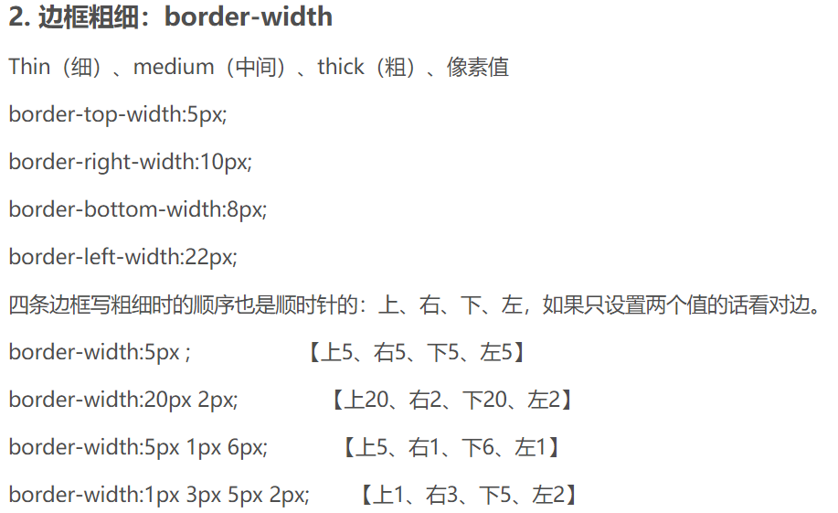
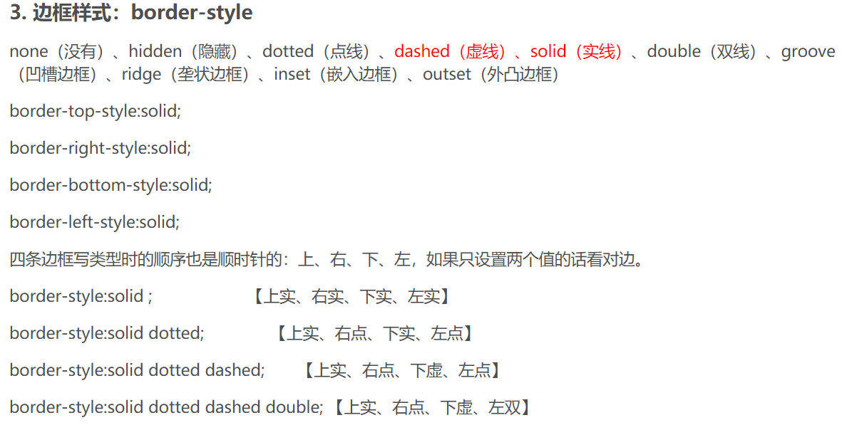
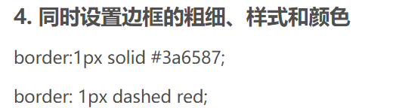

Slide 29
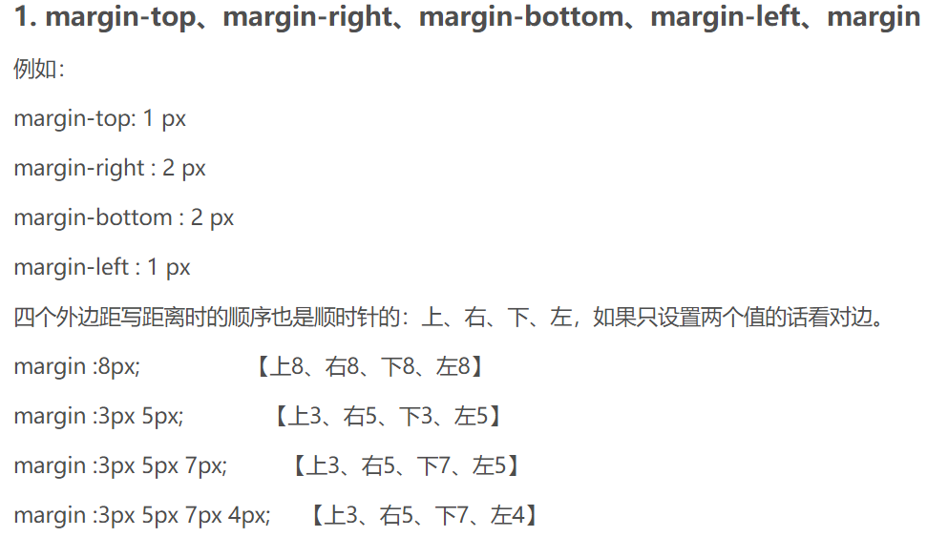
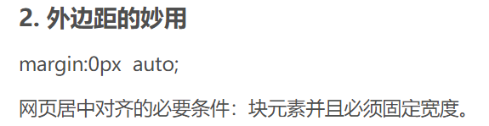
四个方向：上右下左

Slide 30
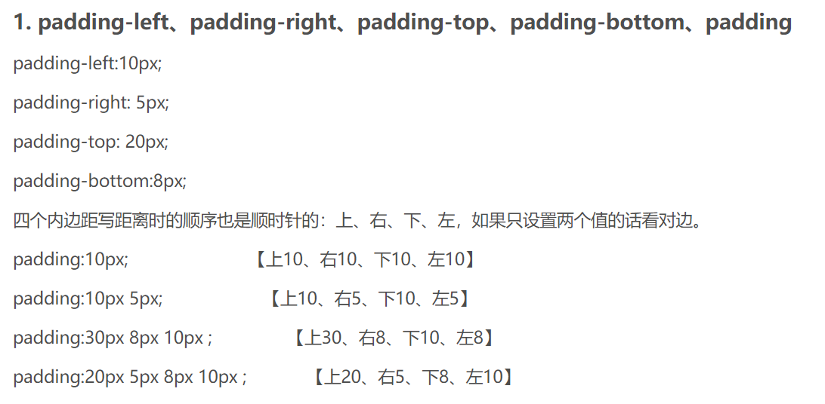
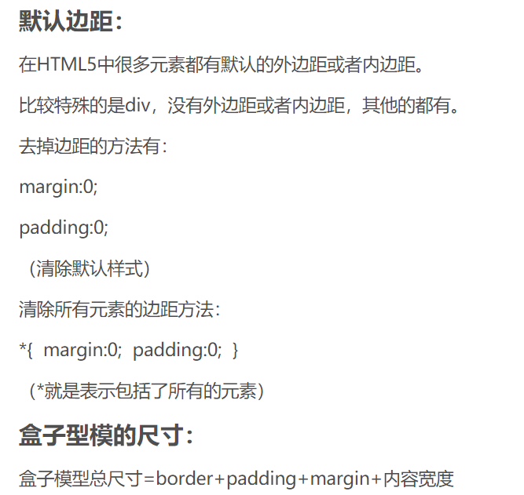

Slide 31
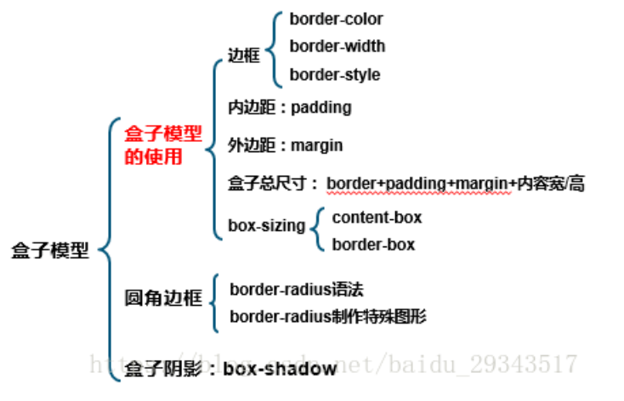
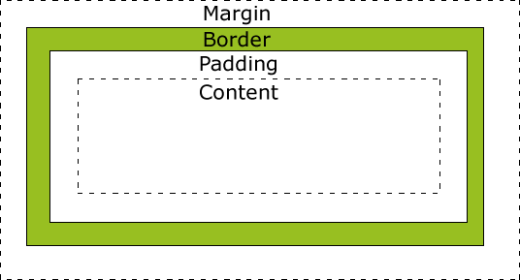

Slide 32
<!-- 测试盒子模型 -->
<!-- div 盒子 -->
<div style="width:100px;height:100px;background-color:grey;">盒子</div>
<div style="width:100px;height:100px;background-color:red;">盒子</div>
盒子模型-设置宽高
<div>
<!-- style 属性是通用属性 display:inline-block 将元素变成行内块装元素 -->
<div style="width:100px;height:100px;background-color:grey;display:inline-block;">盒子</div>
<div style="width:100px;height:100px;background-color:red;display:inline-block;">盒子</div>
<div style="width:100px;height:100px;display:inline-block;border: 1px solid red;">盒子</div>
<div style="width:100px;height:100px;display:inline-block;border: 5px solid green;">盒子</div>
<!-- 测试 border -->
<div style="width:100px;height:100px;display:inline-block;
border-top: 1px solid red; border-right: 2px dashed green;border-bottom: 3px dotted blue;border-left: 4px inset pink;">盒子</div>
<!-- 测试圆角 -->
<div style="width:100px;height:100px;background-color:red;display:inline-block;border-radius: 10px;">盒子</div>
<div style="width:100px;height:100px;background-color:red;display:inline-block;border-top-left-radius: 10px;">盒子</div>
<div style="width:100px;height:100px;background-color:red;display:inline-block;border-top-right-radius: 10px;">盒子</div>
<div style="width:100px;height:100px;background-color:red;display:inline-block;border-bottom-right-radius: 10px;">盒子</div>
<div style="width:100px;height:100px;background-color:red;display:inline-block;border-bottom-left-radius: 10px;">盒子</div>
</div>
盒子模型-设置border

Slide 33
<!-- 测试外边距 -->
<!--
div嵌套引起的 margin-top 不起作用:
对内部的div设置margin-top时,内部对于外部的div并没有产生一个margin值,而是外部的div相对于上面的div产生了一个margin值,
这是因为嵌套div中margin-top出现转移,在部分浏览器中,两个嵌套的div,如果外层父元素div的padding值为0,
那么内层div的margin-top,margin-bottom值都会转移到父元素也就是外层div身上
-->
<div style="background-color: pink;">
<div style="width: 100px;height: 100px;background-color:yellow;margin: 10px;"></div>
<div style="width: 100px;height: 100px;background-color:yellow;margin: 20px;"></div>
<div style="width: 100px;height: 100px;background-color:yellow;margin: 30px;"></div>
</div>
盒子模型-设置外边距
<!--
解决办法：1、给父元素div设置一个padding值
-->
<div style="background-color: pink;padding: 10px;">
<div style="width: 100px;height: 100px;background-color:yellow;margin: 10px;"></div>
<div style="width: 100px;height: 100px;background-color:yellow;margin: 20px;"></div>
<div style="width: 100px;height: 100px;background-color:yellow;margin: 30px;"></div>
</div>
<br/>
<!--
解决办法：2、给父元素div设置一个overflow：hidden；在不加overflow:Hidden;的时候,margin-top:这个属性是认不到边的,也就是失效。
但是ie浏览器解决了这个问题,火狐、谷歌之类的就会出现失效,所以这是个标准问题,也是个兼容问题。
-->
<div style="background-color: pink;overflow: hidden;">
<div style="width: 100px;height: 100px;background-color:yellow;margin: 10px;"></div>
<div style="width: 100px;height: 100px;background-color:yellow;margin: 20px;"></div>
<div style="width: 100px;height: 100px;background-color:yellow;margin: 30px;"></div>
</div>
<br/>
解决外边距不生效

Slide 34
<!-- 测试外边距 -->
<div style="background-color: pink;padding: 1px;">
<div style="height:100px;background-color: yellow;margin: 20px;"></div>
</div>
<br/>
<div style="background-color: pink;padding: 1px;">
<div style="height:100px;background-color: yellow;margin-top: 10px;margin-right: 20px;margin-bottom: 30px;margin-left: 40px;"></div>
</div>
<br/>
<!-- 测试内边距 -->
<div style="background-color: pink;padding: 10px;">
<div style="height:100px;background-color: yellow;"></div>
</div>
盒子模型-内边距
<!--
margin\padding 四个值分别表示：上右下左方向的值
margin\padding: 10px; 上右下左四个方向都是 10px
margin\padding: 10px 20px; 上下 10px 左右 20px
margin\padding: 10px 20px 30px 40px; 上 10px 右 20px 下 30px 左 40px
-->
<div style="background-color: pink;padding: 10px 20px 30px 40px;">
<div style="height:100px;background-color: yellow;"></div>
</div>
<br/>
<div style="background-color: pink;padding-top: 10px; padding-right: 20px;padding-bottom: 30px;padding-left: 40px;">
<div style="height:100px;background-color: yellow;"></div>
</div>
边距方向

Slide 35
<!--
inline-block：间隙问题
出现间隙问题现象：因为这个换行,导致了这个间隔的出现
-->
<div style="background-color: pink;">
<div style="width: 100px;height: 100px;background-color: yellow;display: inline-block;"></div>
<div style="width: 100px;height: 100px;background-color: yellow;display: inline-block;"></div>
<div style="width: 100px;height: 100px;background-color: yellow;display: inline-block;"></div>
</div>
<!--
消除间隙的方法：
第一种方法：就是大多数人都会想到的将要转换为inline-block的元素写在一起,不换行就行了,虽然这会使代码可读性降低
第二种方法：在要转换为inline-block的元素之间加入注释符
第三种方法：将结束标签与下一个开始标签写在一起，这样，他们之间的空格也会被清除掉
第四种方法：将元素结束标签的">"放在下一行的开始处
第五种方法：将父级font-size置0,行内元素再恢复字体大小
-->
<div style="background-color: pink;">
<div style="width: 100px;height: 100px;background-color: yellow;display: inline-block;"></div><div style="width: 100px;height: 100px;background-color: yellow;display: inline-block;"></div>
<div style="width: 100px;height: 100px;background-color: yellow;display: inline-block;"></div><!-- 消除间隙
--><div style="width: 100px;height: 100px;background-color: yellow;display: inline-block;">
</div><div style="width: 100px;height: 100px;background-color: yellow;display: inline-block;"
></div>
</div>
<br/>
<!--
消除间隙：当使用inline-block时,HTML元素之间的空白会显示在页面上,为了保持代码的美观,不建议使用全部写到在一行内或者影响美观的方法,将父级font-size置0,行内元素再恢复字体大小。
-->
<div style="background-color: pink;font-size: 0;">
<div style="width: 100px;height: 100px;background-color: yellow;display: inline-block;font-size: 14px;">我是文字</div>
<div style="width: 100px;height: 100px;background-color: yellow;display: inline-block;font-size: 14px;">我是文字</div>
<div style="width: 100px;height: 100px;background-color: yellow;display: inline-block;font-size: 14px;">我是文字</div>
</div>
行内块级元素

Slide 36
<!--
测试居中
margin:0 auto 设置对象上下间距为0,左右自动。
可拆分: margin:0 auto 0 auto(上下)
还可拆分为: margin-left:auto;margin-right:auto;margin-top:0;margin-bottom:0;
-->
<div style="width: 300px;height: 100px;background-color: pink;margin: 0 auto;">居中测试</div>
元素居中

Slide 38


